Slide 1
ZORG Application
DOELSTELLING

Slide 2
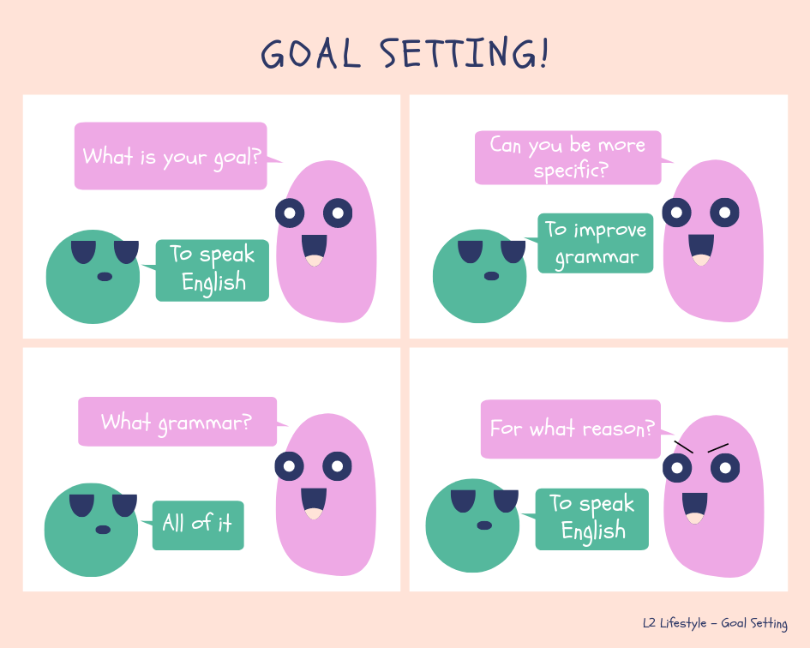
ZORG – Application
Module – DOELSTELLING

Slide 3
CARE – Application
Module – GOAL SETTING
ZORG – Application
Module – DOELSTELLING
Het doel van dit onderwerp is om het belang van het stellen van doelen in het leerproces te benadrukken.
Doelen:
- Onderscheid soorten doelen,
- Laat zien hoe je doelen stelt,
- Laat zien hoe je ze in de klas kunt gebruiken.

Slide 4
ZORG – Application
Module – DOELSTELLING
CARE – Application
Module – GOAL SETTING
Inhoud
1. Inleiding,
2. Doel van het stellen van doelen,
3. SMART-doelen,
4. Hoe doelen te stellen,
6. Doelen in de klas,
7. Activiteiten,
8. Groepsdiscussie.

Slide 5
ZORG – Application
Module – DOELSTELLING
CARE – Application
Module – GOAL SETTING
Waarom stellen we de doelen?
IN PAIREN: bespreek waarom uw leerlingen doelen nodig hebben.
Notes:
maximum 5 minutes

Slide 6
ZORG – Application
Module – DOELSTELLING
CARE – Application
Module – GOAL SETTING
Waarom stellen we de doelen?
Om te beslissen wat je wilt bereiken in je cursus
Om te scheiden wat belangrijk is van wat niet relevant is, of een afleiding
Om jezelf te motiveren
Om je zelfvertrouwen op te bouwen, gebaseerd op het succesvol behalen van doelen
Geeft structuur aan je cursus
Het houdt je gefocust
Bewustwording van mogelijkheden
Enz.

Slide 7
ZORG – Application
Module – DOELSTELLING
CARE – Application
Module – GOAL SETTING
KLOOF
Een GAP is de afstand tussen waar je nu bent en waar je doel is
Als er geen GAP is, is er geen effectief leerproces
De behoefte van studenten om hun GAP te identificeren
Het doel ligt meestal buiten hun "comfortzone"

Slide 8
ZORG – Application
Module – DOELSTELLING
CARE – Application
Module – GOAL SETTING
COMFORT ZONE
COMFORTABEL of CONFORMISTISCH?
Onze comfortzone beschermt ons tegen mogelijke gevaren van het onbekende (buiten de comfortzone)
Om te voorkomen dat we uit de comfortzone gaan, omringen onze hersenen deze met ‘beperkende overtuigingen’

Slide 9
ZORG – Application
Module – DOELSTELLING
CARE – Application
Module – GOAL SETTING
Wat zijn de doelen van uw leerlingen?
IN PAIREN: bespreek wat de doelen van uw leerlingen kunnen zijn.
Notes:
maximum 5 minutes

Slide 10
ZORG – Application
Module – DOELSTELLING
CARE – Application
Module – GOAL SETTING
SLIM

Slide 11
ZORG – Application
Module – DOELSTELLING
CARE – Application
Module – GOAL SETTING
Specifiek / Aanzienlijk
Wat willen ze precies bereiken? Hoe specifieker ze zijn, hoe groter de kans dat ze hun doel bereiken.
Veel leerlingen zeggen: 'Ik wil mijn niveau Engels verbeteren', terwijl ze zouden moeten proberen het op te splitsen in een specifieker doel, zoals 'Ik wil me concentreren op mijn spreken en alles kunnen doen op de 'can do'-lijst voor gesproken interactie tegen augustus.

Slide 12
ZORG – Application
Module – DOELSTELLING
CARE – Application
Module – GOAL SETTING
Wat willen ze precies bereiken? Hoe specifieker ze zijn, hoe groter de kans dat ze hun doel bereiken.
Vragen die leerlingen zichzelf kunnen stellen bij het stellen van doelen en doelen zijn:
Wat wil ik precies bereiken?
Waar? – In mijn lessen, thuis, etc.
Hoe? – Concentreren in de klas en thuis nakijken/oefenen.
Wanneer? – Elke avond een uur
Met wie? – Vrienden.
Wat zijn de voorwaarden en beperkingen? – Als ik aan het werk ben / op reis ga met vrienden, dan zal ik dat uur doordeweeks inhalen.
Waarom wil ik dit doel precies bereiken? Wat zijn mogelijke alternatieve manieren om hetzelfde te bereiken? Vloeiend communiceren met klanten op het werk. Een alternatieve manier zou zijn om privélessen te nemen om je op dit doel te concentreren (één doel tegelijk).

Slide 13
ZORG – Application
Module – DOELSTELLING
CARE – Application
Module – GOAL SETTING
Meetbaar / Betekenisvol
Ze moeten het opsplitsen in meetbare elementen, zodat ze kunnen bepalen wat ze zullen zien wanneer ze hun doel bereiken.
Bijvoorbeeld: objectieve resultaten, minder fouten etc.

Slide 14
ZORG – Application
Module – DOELSTELLING
CARE – Application
Module – GOAL SETTING
Bereikbaar / Instelbaar
Moeten uitzoeken of hun doel haalbaar is en overwegen of het echt de moeite waard is.
Noodzaak om alle factoren (tijd, moeite, kosten, enz.) in overweging te nemen en ze te meten met hun persoonlijke/professionele verplichtingen. Als het haalbaar is, moeten ze zich er 100% voor inzetten.
Als ze niet de tijd, het geld en/of de toewijding hebben, betekent dit niet dat ze NIETS kunnen bereiken wat ze willen. Ze moeten gewoon hun plan een beetje aanpassen en ervoor gaan!

Slide 15
ZORG – Application
Module – DOELSTELLING
CARE – Application
Module – GOAL SETTING
Relevant / Verantwoordelijk
Is het bereiken van hun doel relevant voor hen? Willen ze echt het C1-niveau bereiken, of moeten ze dat? Misschien vinden ze dat het bereiken van een B2+-niveau voldoende is om de baan te vinden die ze willen. Laat ze zichzelf deze vragen stellen:
Waarom wil je dit doel bereiken? Wat is het doel achter het doel? Zal dit doel dat echt bereiken?

Slide 16
ZORG – Application
Module – DOELSTELLING
CARE – Application
Module – GOAL SETTING
Tijdig
Het maken van "deadlines" voor hun doelen kan de studenten echt motiveren en hen in de "actiemodus" brengen.
Moet studenten aanmoedigen om:
Plan deadlines – Zorg ervoor dat de tijdlijn realistisch en flexibel is
Zet je in voor hen
Herinner hen eraan om de leraar op de hoogte te stellen van hun plan
Houd ze in de gaten om ze wat "extra motivatie" te geven
Het belangrijkste is om ervoor te zorgen dat ze genieten van wat ze doen en niet te streng voor zichzelf zijn, het kan hun humeur echt verlagen.

Slide 17
ZORG – Application
Module – DOELSTELLING
CARE – Application
Module – GOAL SETTING
Hoe stellen we ze in?
Formuleer elk doel als een positieve uitspraak - druk uw doelen positief uit - "Voer deze techniek goed uit" is een veel beter doel dan "Maak deze stomme fout niet".
Wees precies - Stel precieze doelen in, voer datums, tijden en bedragen in, zodat u de prestaties kunt meten. Als je dit doet, weet je precies wanneer je het doel hebt bereikt en kun je er volledige voldoening uit halen dat je het hebt bereikt.

Slide 18
ZORG – Application
Module – DOELSTELLING
CARE – Application
Module – GOAL SETTING
Prioriteiten stellen: als je meerdere doelen hebt, geef ze dan elk een prioriteit. Zo voorkom je dat je je overweldigd voelt door te veel doelen, en kun je je aandacht op de belangrijkste richten.
Schrijf doelen op: dit maakt ze duidelijk en geeft ze meer kracht.

Slide 19
ZORG – Application
Module – DOELSTELLING
CARE – Application
Module – GOAL SETTING
Houd operationele doelen klein: houd de doelen op laag niveau waar u naartoe werkt klein en haalbaar. Als een doel te groot is, kan het lijken alsof je geen vooruitgang boekt. Door doelen klein en incrementeel te houden, zijn er meer mogelijkheden voor beloning.

Slide 20
ZORG – Application
Module – DOELSTELLING
CARE – Application
Module – GOAL SETTING
Stel prestatiedoelen in, geen resultaatdoelen. Zorg ervoor dat u doelen stelt waarover u zoveel mogelijk controle heeft. Het kan behoorlijk ontmoedigend zijn om een ​​persoonlijk doel niet te bereiken om redenen waar je geen invloed op hebt!
In het bedrijfsleven kunnen deze redenen slechte zakelijke omgevingen of onverwachte effecten van overheidsbeleid zijn. In de sport kunnen dit slechte beoordeling, slecht weer, blessures of gewoon pech zijn.
Wat zou een obstakel kunnen zijn bij het leren van talen?

Slide 21
ZORG – Application
Module – DOELSTELLING
CARE – Application
Module – GOAL SETTING
Stel realistische doelen: het is belangrijk om doelen te stellen die u kunt bereiken. Allerlei mensen (bijvoorbeeld werkgevers, ouders, media of de samenleving) kunnen onrealistische doelen voor je stellen. Ze zullen dit vaak doen in onwetendheid over je eigen verlangens en ambities.
Het is ook mogelijk om doelen te stellen die te moeilijk zijn, omdat je de obstakels in de weg misschien niet op prijs stelt, of niet begrijpt hoeveel vaardigheden je moet ontwikkelen om een ​​bepaald prestatieniveau te bereiken.

Slide 22
ZORG – Application
Module – DOELSTELLING
CARE – Application
Module – GOAL SETTING
Doelen stellen in de klas
Begeleid de leerlingen bij het stellen van doelen voor zichzelf.
Instrueer de leerlingen bij het begeleiden.
Moedig de leerlingen aan om slechts één of twee doelen tegelijk te bedenken. Het zal afhangen van de student en hun wensen en behoeften, zonder te overweldigend te zijn.
Stel specifieke doelen die ze kunnen bereiken. Als uw leerling bijvoorbeeld aan het einde van twee weken 150 woorden per minuut wil kunnen lezen, kan dit een onredelijke taak zijn. U kunt hen begeleiden bij het bepalen hoeveel weken een redelijk doel zou zijn om hun taak te volbrengen, bijvoorbeeld zes weken.

Slide 23
ZORG – Application
Module – DOELSTELLING
CARE – Application
Module – GOAL SETTING
Leer studenten een plan te maken
Wat kunt u doen om uw doelen te bereiken?
Wat kun je thuis doen? Op school?
Welke strategieën denken dat je zal helpen?

Slide 24
ZORG – Application
Module – DOELSTELLING
CARE – Application
Module – GOAL SETTING
Creëer samen een doelvolgsysteem
Maak een volgsysteem om hen te helpen hun doelen te bereiken. Het kan dagelijks of wekelijks worden gecontroleerd, afhankelijk van het doel en de tijd. Het moet ook worden ingevuld door de student, en alleen de student. Het moet samen met de leerling en de leraar worden gemaakt, en niet alle volgsystemen zullen voor iedereen hetzelfde zijn. Het kan een digitaal volgsysteem zijn, met de hand geschreven of op papier.

Slide 25
ZORG – Application
Module – DOELSTELLING
CARE – Application
Module - XXXXXXXXX
Vieren!
Als de studenten hebben voldaan aan wat ze wilden gaan doen, moet dat gevierd worden.
Zolang je het succes van het doel viert, maakt het niet uit hoe je het doet. – Brainstormen
Onthouden
Jij bent de gids in dit proces, niet de instructeur. Je begeleidt studenten bij het nemen van hun eigen beslissingen en het nemen van ownership over hun eigen leerproces. Als u het overneemt, verslaat u het doel van het proces.

Slide 26
Disclaimer: De publicatie is tot stand gekomen met steun van het Erasmus + Programma van de Europese Unie. De inhoud van deze pagina is uitsluitend de verantwoordelijkheid van partners en kan op geen enkele manier worden opgevat als een weergave van de standpunten van het NA en de Commissie.
http://www.l2lifestyle.eu/
https://www.facebook.com/l2lifestyle

